Slide 1
Программное обеспечение сервера времени SHIWA Time
Масштабная синхронизация в Windows и Linux
Экономит время и быстро развертывается

Slide 2
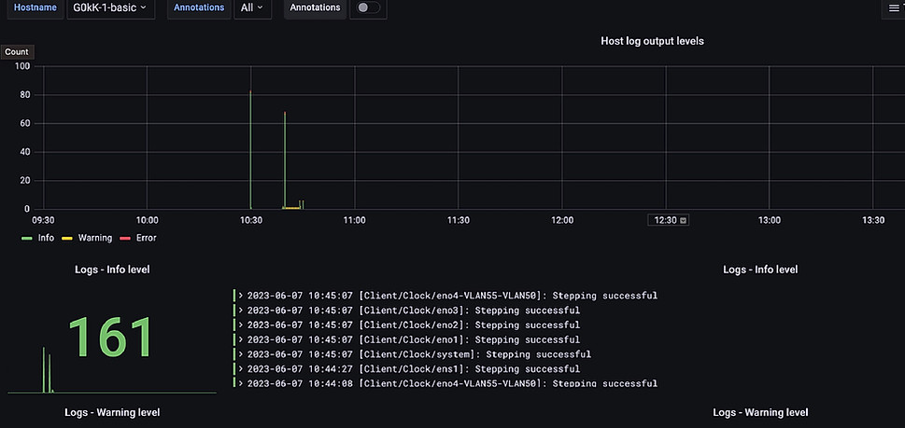
Простое в развертывании, еще проще в обслуживании
Масштабируемое, отказоустойчивое и точное Программное обеспечение SHIWA TIME упрощает синхронизацию для критически важных отраслей без ущерба для производительности или функций.
программное обеспечение SHIWA Time — идеальный инструмент для синхронизации с использованием PTP (протокол точного времени), NTP (протокол сетевого времени) или частоты (1PPS или др.)

Slide 3

СИСТЕМА vGMC
Положите конец выгоранию портов коммутаторов и простоям из-за технического обслуживания. vGMC — это первая многопользовательская система распределения часов, которая не только защищает данные клиентов, но и позволяет подключать и отключать несколько каналов PTP без перезапуска главного устройства. Создавайте несколько каналов PTP с помощью шаблонных конфигураций с помощью одной простой команды. Оптимизируйте развертывание PTP с помощью многопользовательской системы распределения ShiwaTime.

Slide 4

Проверка по UTC
Слишком часто в системах синхронизации отсутствует надлежащий мониторинг, чтобы убедиться, что время действительно соответствует текущему. Наша система проверки UTC использует надёжные методы синхронизации часов и аналитику для предоставления подробных отчётов по запросу. Большинство систем проверяют правильность UTC на месте и не имеют возможности непрерывного мониторинга. Наша система работает круглосуточно и без выходных, не требуя дополнительного оборудования или участия инженера.

Slide 5
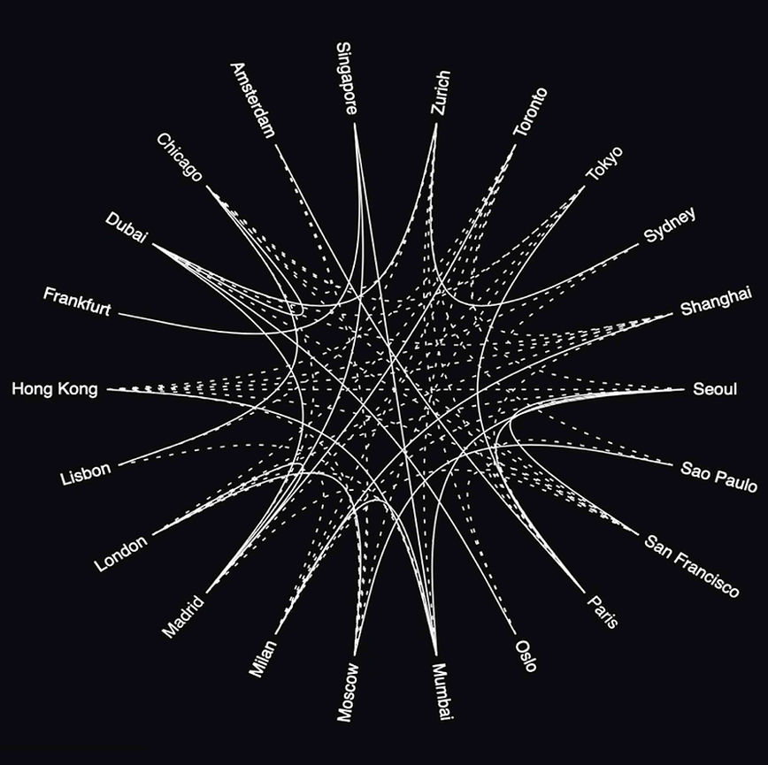
PTP + Квадратная сетка
Традиционные деревья распределения PTP имеют несколько точек отказа и подвержены асимметрии. Система на основе ячеистой сети создаёт часовую группу, которая синхронизируется на основе консенсуса. Благодаря консенсусу PTP+ может анализировать и устранять асимметрию в сети, обеспечивая более точную синхронизацию и стабильность. PTP+S повышает отказоустойчивость и надёжность синхронизации PTP, и, что самое важное, это по-прежнему стандартный IEEE1588 одноадресный PTP, поэтому он работает в облачных, локальных и гибридных средах.

Slide 6
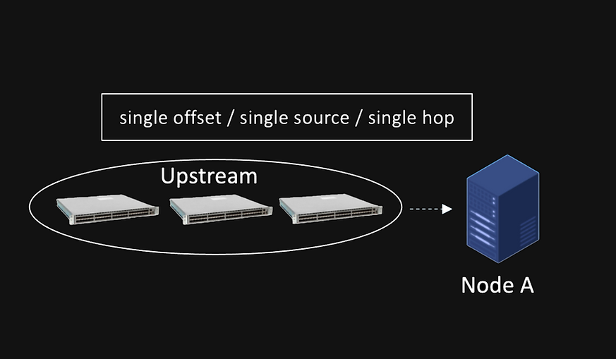
Классический PTP: только из одного источника
Ключевая проблема модели распределения на основе граничных часов заключается в том, что время не поступает из центральной точки, которую можно легко контролировать. Вместо этого каждый граничный час становится потенциальным источником ошибки.​
Каждая точка повышает вероятность ошибки, каждый кабель между этими точками повышает вероятность ошибки.
До тех пор, пока время, отсчитываемое каждым граничным тактовым генератором, не контролируется путём сравнения с несколькими независимыми источниками, существует вероятность того, что ошибка в системе останется незамеченной..

Slide 7
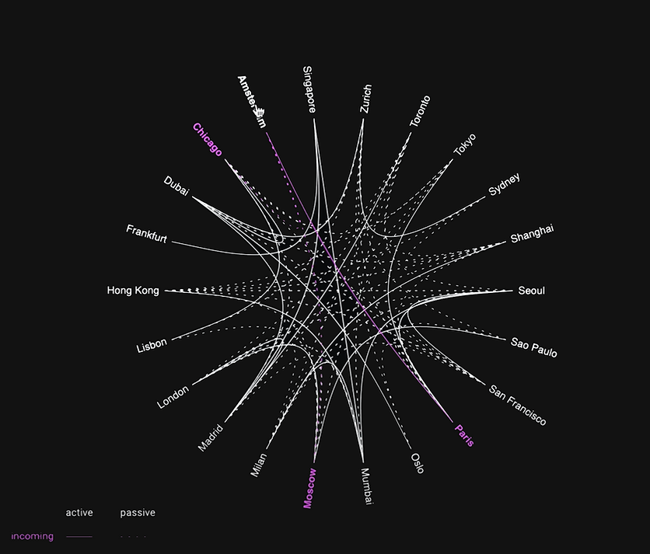
Точное сетевое время благодаря синхронизации из нескольких источников
Если каждый узел может автоматически настраиваться на получение времени из лучших доступных источников и распределять время между другими источниками без какого-либо вмешательства, а передача данных практически не прерывается, то в результате можно получить несколько полезных функций:
По мере передачи данных от узла к узлу расстояние до корня увеличивается с каждым переходом
Совокупная ошибка источника используется для определения стоимости перехода
Кроме того, могут быть добавлены статические затраты на переход
Такой подход гарантирует, что мы сформируем ориентированный ациклический граф

Slide 8
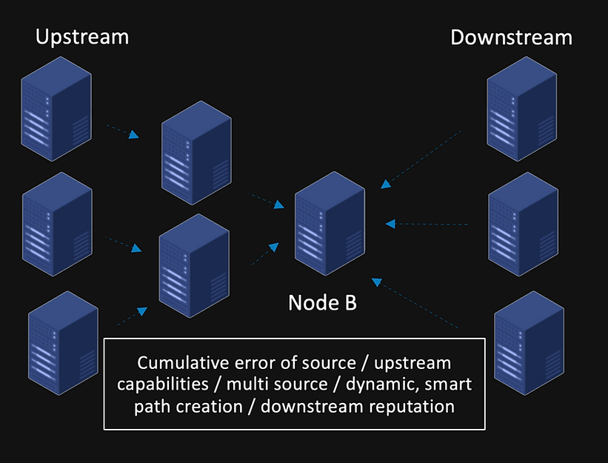
Разумное, не требующее усилий распределение времени для обеспечения безупречной точности сети
Shiwa Time использует гораздо более надёжный подход, позволяя отдельным узлам сети сравнивать время, полученное от:
Существующей сети распределения граничных часов
Из независимого источника времени
И с других узлов сети.

Slide 9
ОБОРУДОВАНИЕ ДЛЯ РАБОТЫ В РЕЖИМЕ РЕАЛЬНОГО ВРЕМЕНИ
РАСКРОЙТЕ ВОЗМОЖНОСТИ PCIe

Slide 10
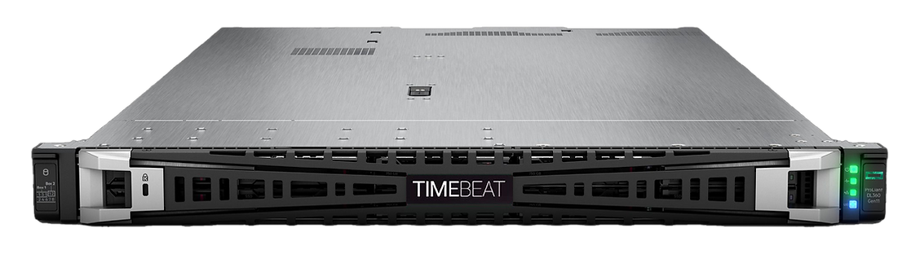
решения для сервера синхронизации
Инновационное, гибкое и отказоустойчивое
Готовое к использованию устройство для синхронизации. Устойчивое, надежное и производительное устройство для синхронизации в компактном 19-дюймовом форм-факторе. Наши серверы -оснащены модульными системами синхронизации, которые поддерживают IEEE-1588 PTP, NTP, PPS и SyncE. Карты высокой емкости упрощают интеграцию в сеть благодаря скорости портов от 1 Гбит/с до 200 Гбит/с.
Откажитесь от традиционного закрытого корпуса и используйте Open. Интегрируйтесь с внутренними системами мониторинга и сетевыми устройствами. Серверы Qantum работают под управлением ОС Linux, которая позволяет устанавливать сторонние приложения.

Slide 11
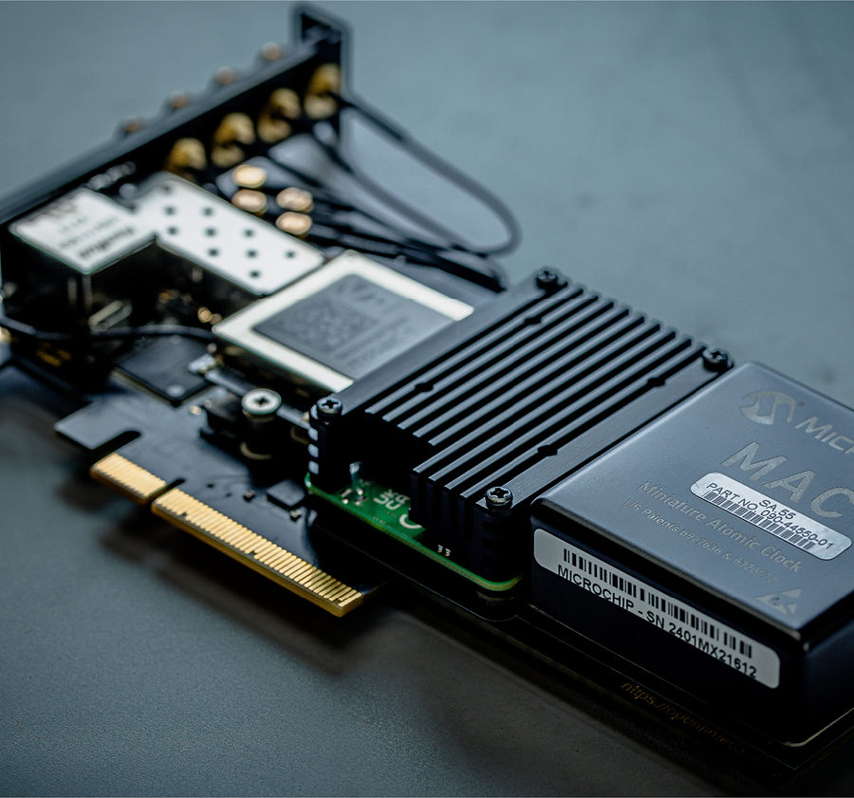
решения для сервера синхронизации
Инновационное, гибкое и отказоустойчивое
Ускорьте и упростите синхронизацию с помощью наших карт PCIe с разъемом «подключи и работай». Встроенные сетевые порты поддерживают IEEE-1588 PTP, NTP и SyncE, а также несколько частотных выходов, которые можно настроить в соответствии с любым вариантом использования в диапазоне от 1 Гц до 1 МГц.
Интегрируется с любым устройством со слотом PCIe. Надежные возможности PNT, в том числе защита от помех и подмены, делают его идеальным для любой критически важной инфраструктуры — от финансовой до оборонной.

